Slide 1
МНОЖЕЊЕ И ДИЈЕЉЕЊЕ ДЕЦИМАЛНИХ БРОЈЕВА
ПРЕДМЕТ: МАТЕМАТИКА
РАЗРЕД: VI
МИЛЕ ЖИВКОВИЋ
ЈУ ОШ „ВУК КАРАЏИЋ“ ТЕСЛИЋ

Slide 2
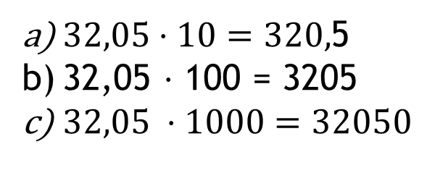
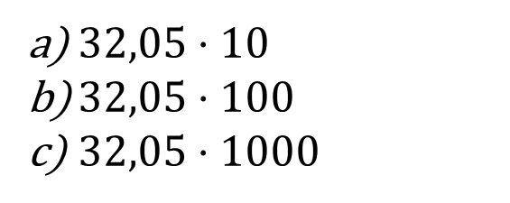
Задатак 1.
Разломак записан у децималном запису множи се декадном јединицом тако што му се децимална запета помјера за онолико мјеста удесно колико та декадна јединица има нула.
Изврши назначена множења:
$32,05⋅10$
$32,05⋅100$
$32,05⋅1000$
Рјешење:
$32,05⋅10=320,$5
32,05 $⋅$ 100 = 3205
$32,05 ⋅1000=32050$
$$32,05⋅10\text{=320}\text{,}\text{5}$$

Slide 3
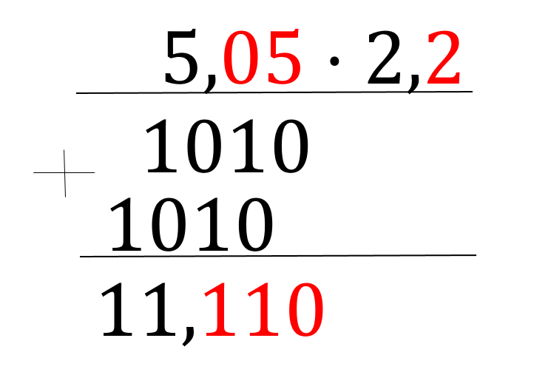
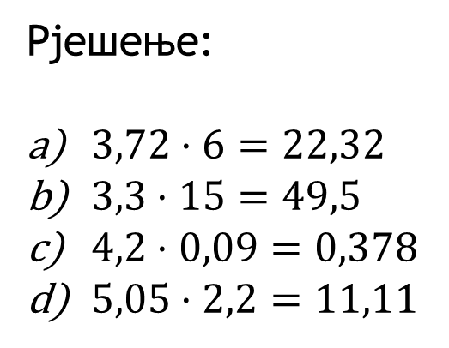

Задатак 2.
Израчунати производ:
$3,72⋅6$
$3,3⋅15$
$4,2⋅0,09$
$5,05⋅2,2$
Два разломка дата у децималном запису множимо као природне бројеве, а затим у производу издвојимо онолико децимала колико их имају оба чиниоца заједно.
Рјешење:
$3,72⋅6=22,32$
$3,3⋅15=49,5$
$4,2⋅0,09=0,378$
$5,05⋅2,2=11,11$
$$3,72⋅6$$
$$4,2⋅0,09$$
,
2
3
22
$$37$$
$$8$$
$$15⋅3,3$$
$$0$$
$$0$$
$$0$$
4
$$0$$
$$5$$
$$4$$
$$5$$
$$7$$
$$3$$
$$8$$
$$0$$
$$,$$
$$,$$
$$4$$
$$5$$
$$9$$

Slide 4
Задатак 3.
Попуни табелу:
: | 10 | 100 | 1000
23542,63
75,89
2354,263
235,4263
23,54263
7,589
0,7589
0,07589
Дијељење декадном јединицом извршава се тако што се децимална запета дјељеника помјери улијево за онолико мјеста колико дјелилац има нула.

Slide 5
Задатак 4.
Изврши назначена дијељења:
$34,6:4$
Корак 1.
34,6 : 4 =
Корак 2.
34,6 : 4 = 8
-32
2
Корак 3.
34,6 : 4 = 8,
-32
2
8
,
5
$$6$$
-32
2
$$6$$
$$\text{−}24$$
2
0
- 20
0

Slide 6
$12,075:0,25$
Ако је дјелилац децимални број, количник се прошири одоварајућим цијелим бројем, тако да се дјелилац трансформише у цијели број, па се дијели на уобичајени начин.
Корак 1.
Корак 2.
8
,
$$1207,5:25=$$
4
3
$$12,075:0,25⇔1207,5:25$$
- 100
20
7
- 200
7
5
$$12,075:0,25=48,5$$
- 75
0

Slide 7
ЗАДАТАК 5.
Израчунај без потписивања:
Дјељеник | Дјелилац | Количник
5 | 0,5
21 | 0,021
3,6 | 1,2
12,2 | 0,2
0,006 | 0,003
1,02 | 0,03
10
1000
3
61
2
34

Slide 8
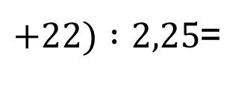
Задатак 6.
Израчунај вриједност израза:
$\left(10⋅32,54−0,81:3+2,2\right):2\frac{1}{4}$
Рјешење:
$$\left(10⋅32,54−0,81:3+2,2\right):2\frac{1}{4}=$$
$$(325,4$$
$$−$$
$$0,27$$
$+22)$ $:2,25$=
$$=\left(325,13 +2,2\right):2,25=$$
1
5
4
8
32733:225=
4
,
0,81:3=
-225
0
7
2
,
$$=327,33$$
$$:2,25=$$
$$145,48$$
102
-0
3
0
8
-900
123
-6
3
325,40
0,27
325,13
325,13
+ 2,2
327,33
1
-1125
2
108
-21
0
-900
0
0
180
1800
0

Slide 9
Домаћа задаћа:
Збирка задатака, страна: 81.
Задаци: 607. и 608.

